Slide 1
ㅂㄷㅅ
11조 강성범 김희주

Slide 2

목차
1
개요
2
프로젝트 일정
3
기능 소개
4
시연 및 후기
ⓒSaebyeol Yu. Saebyeol’s PowerPoint

Slide 3
1
개요

Slide 4
Part 1
아이디어, 목표
1. 부동산 실거래 정보 사용 必
2. 부동산 거래 정보 제공 가능
3. 부동산 투기자를 위한 정보 제공

Slide 5
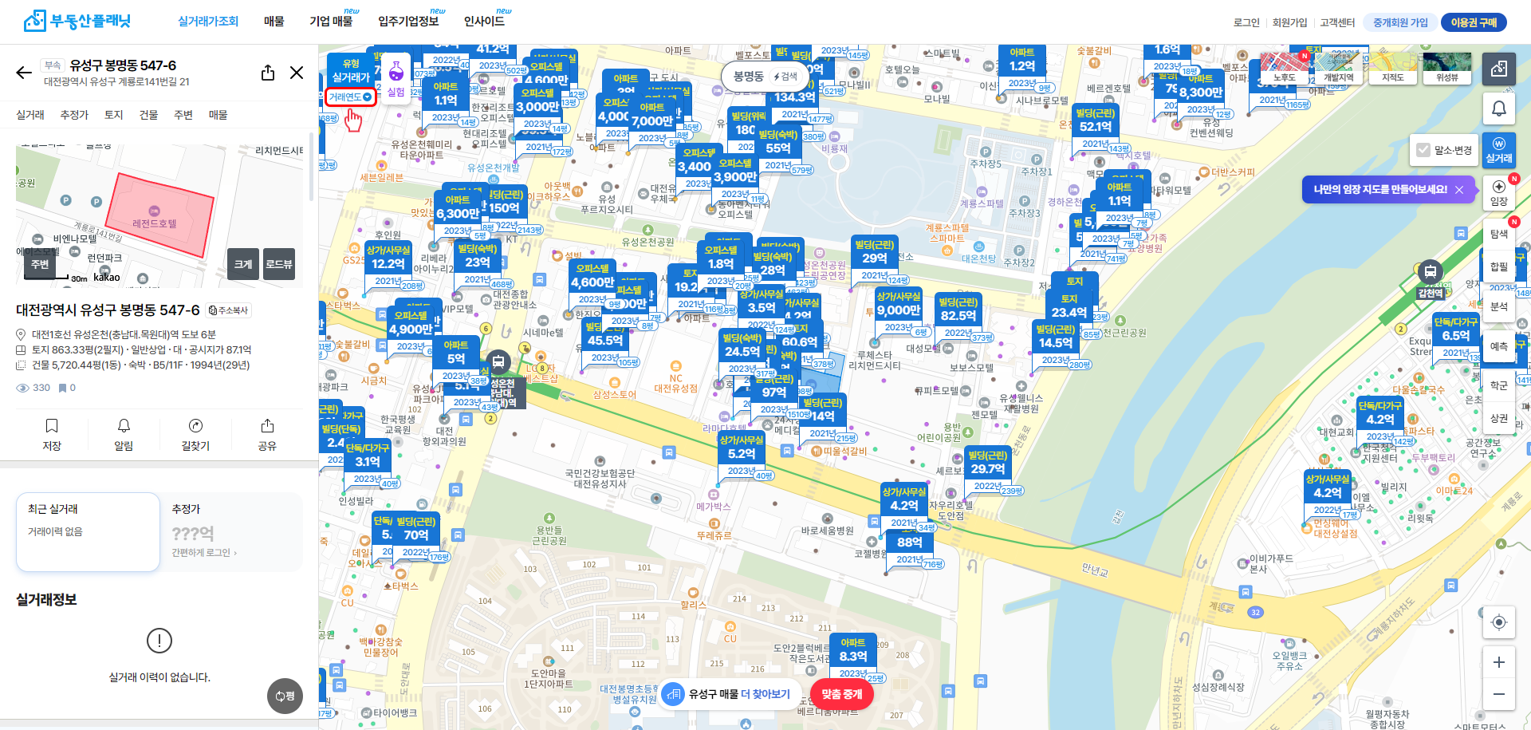
Part 3
시장조사 – 부동산 플래닛
장점
검색 키워드로
실거래가 조회 가능
단점
정보가 너무 많음

Slide 6
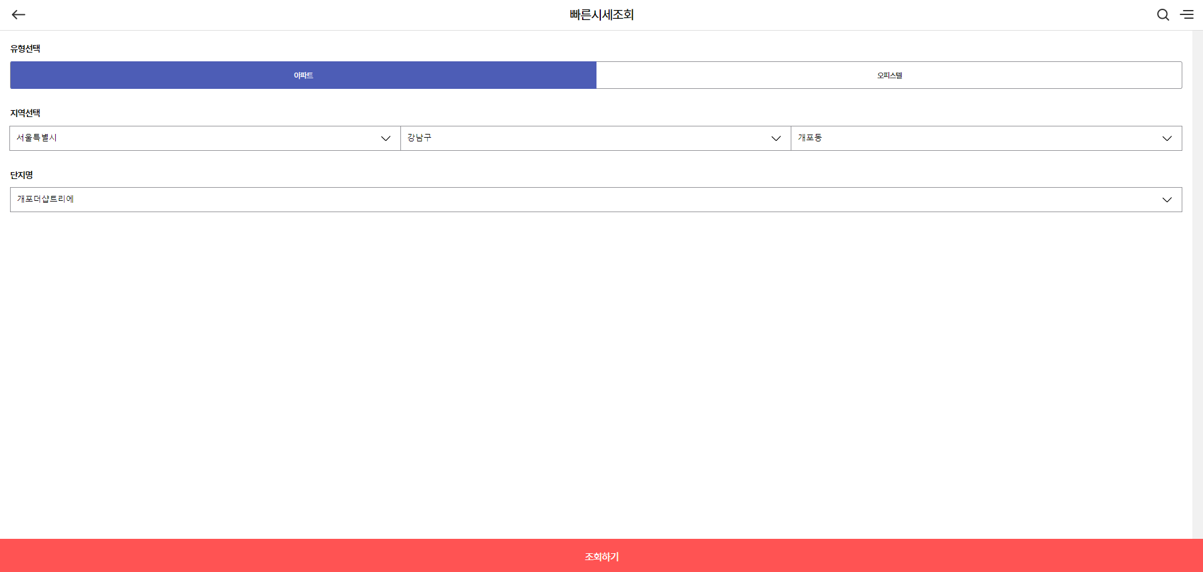
Part 3
시장조사 – 부동산 114
장점
집 하나의 정보 제공
단점
입력 해야 하는 것이 많고, 많은 정보를 볼 수 없음

Slide 7
Part 1
목표
제한
최소한의 행동으로 “제한”된 부동산 정보를 제공하자!

Slide 8
2
프로젝트 일정

Slide 9
Part 2
진행 순서
요구사항
분석
완성
API 설계
개발

Slide 10
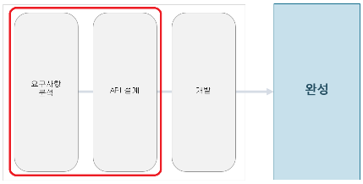
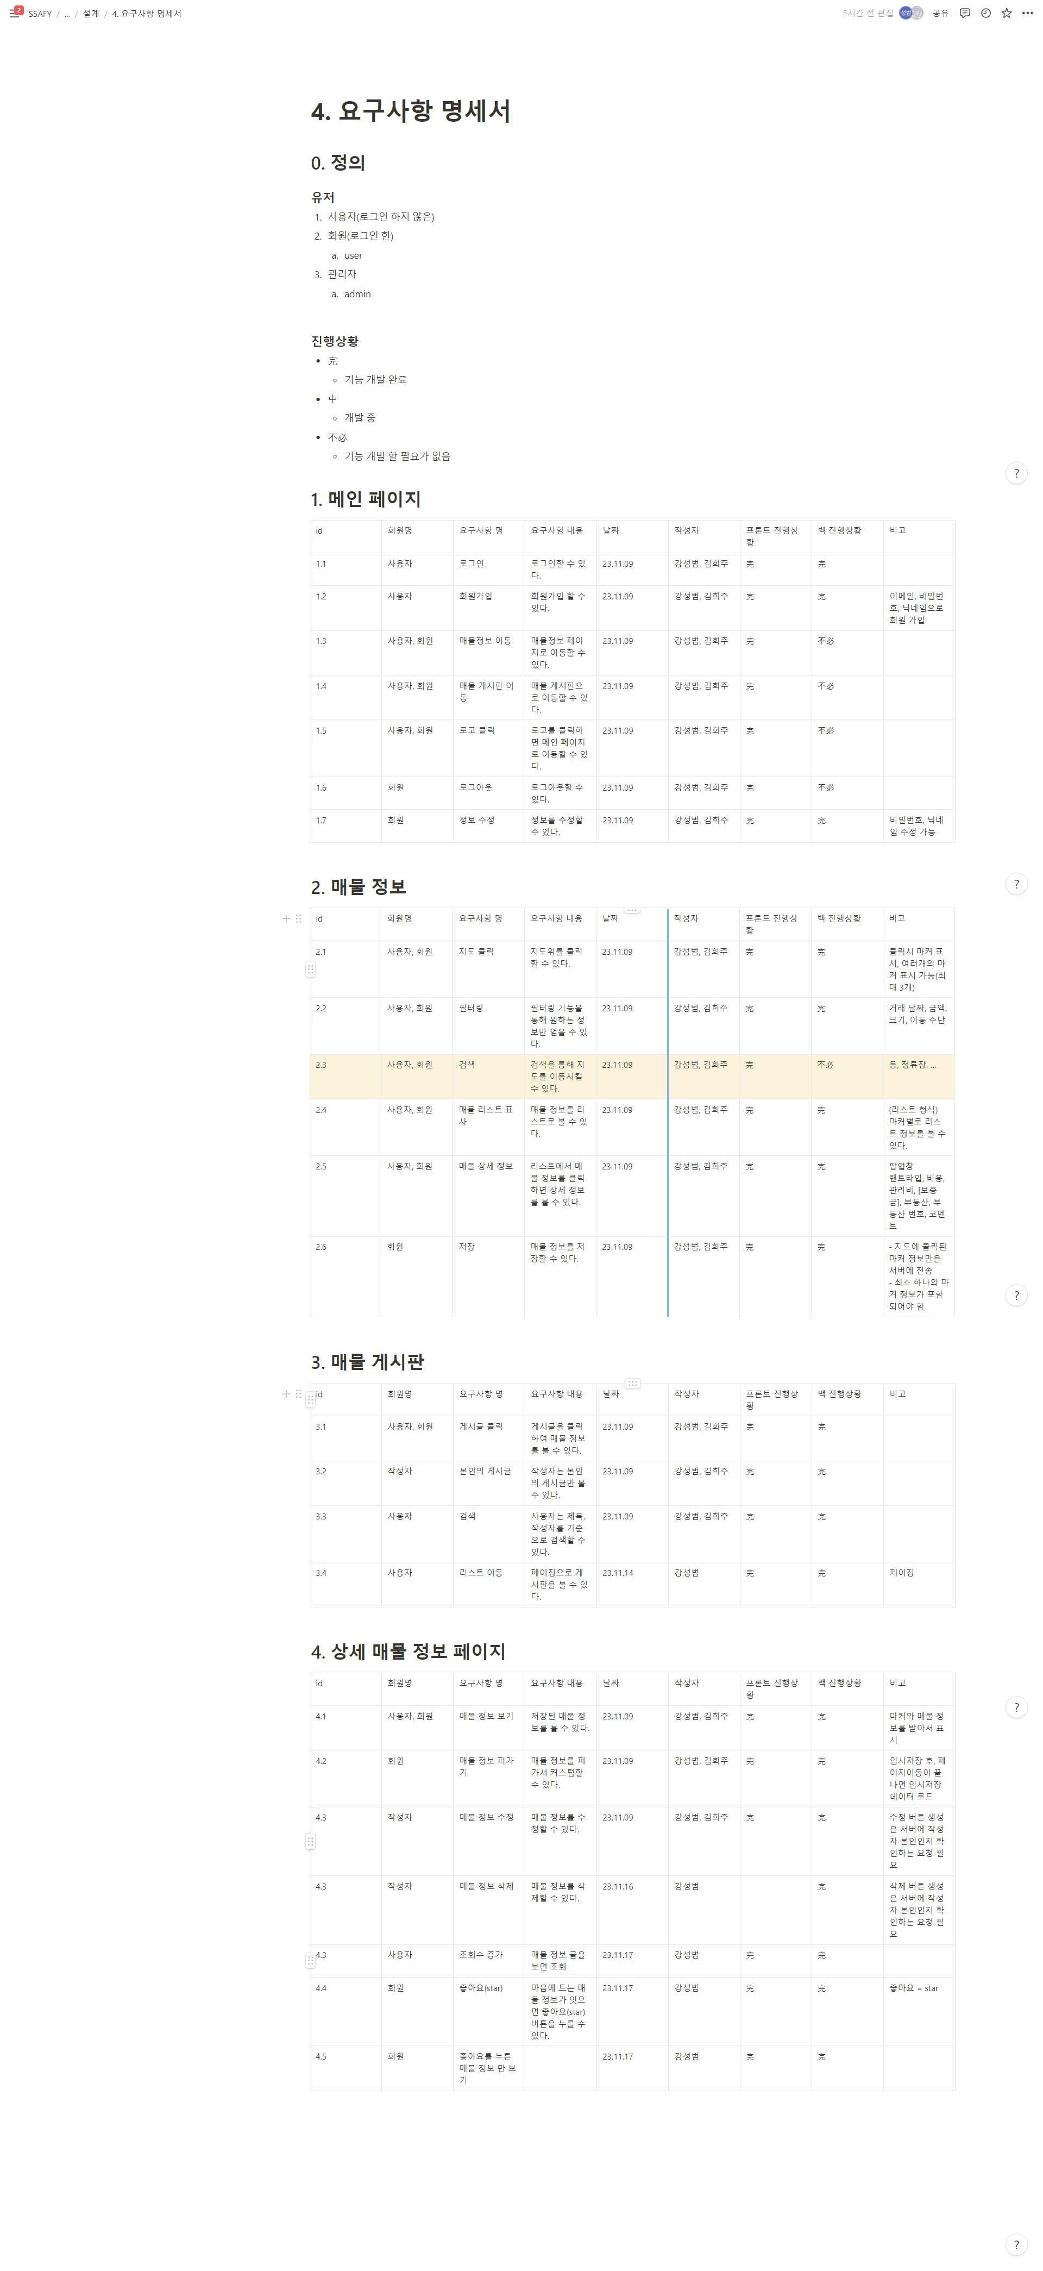
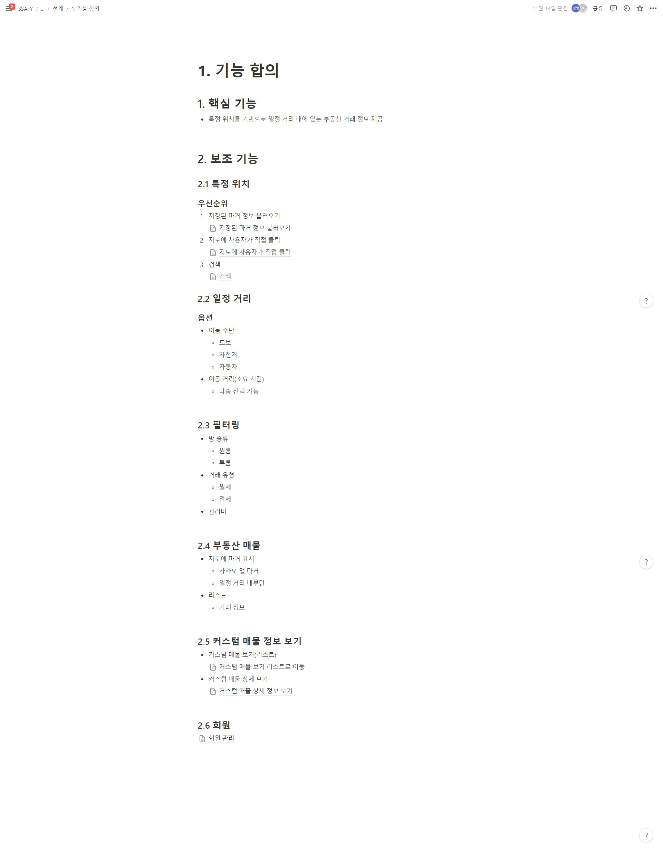
Part 2
기획, 요구사항 분석

Slide 11
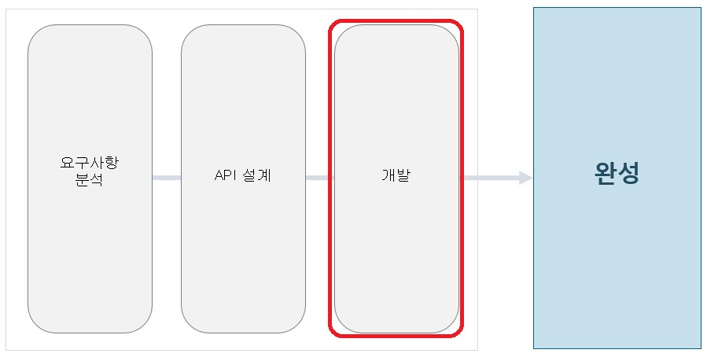
Part 2
개발
USER
USER
REALTY
CUSTOM_DEAL
CUSTOM_
DEAL
REALTY
사용자
부동산
매물
만들기
매물 정보
게시판

Slide 12
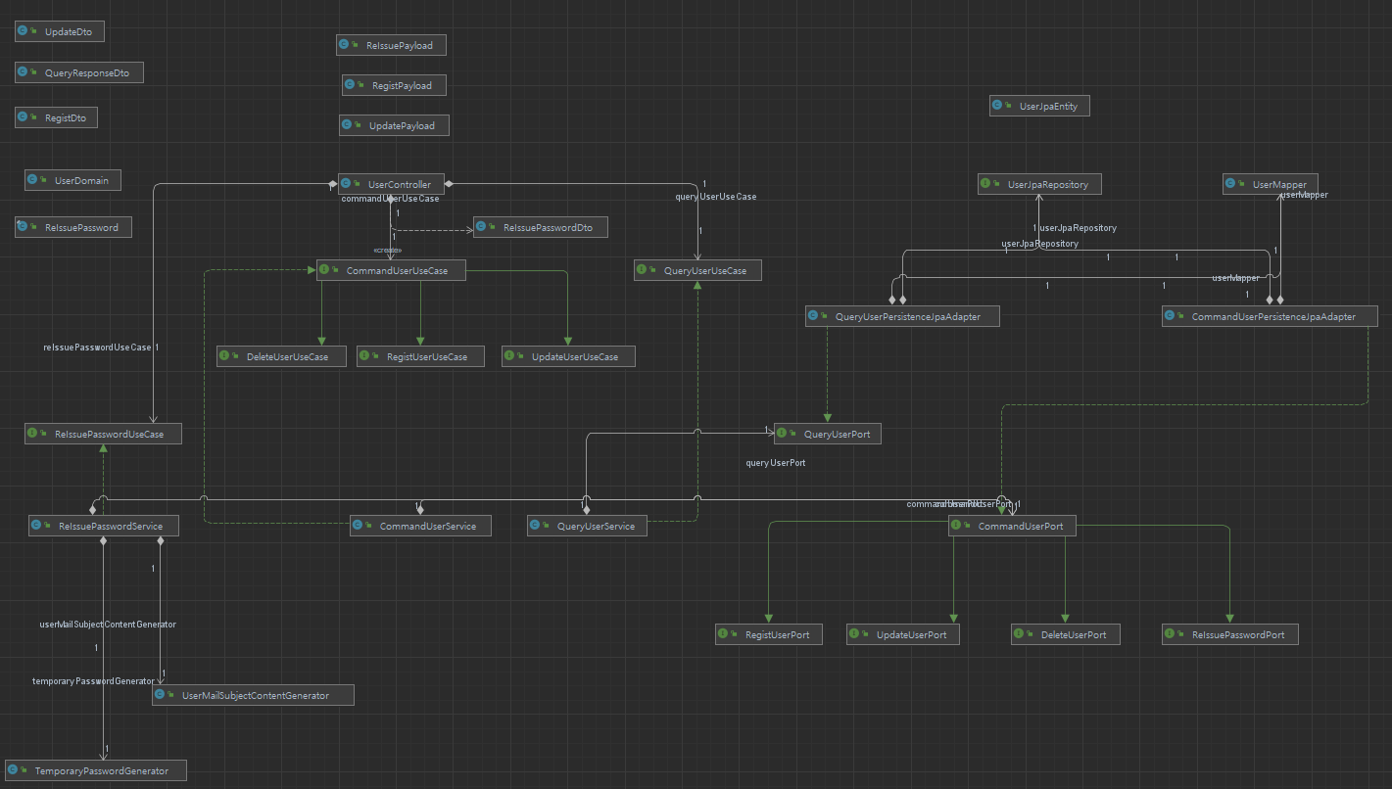
Part 2
User Class Diagram

Slide 13
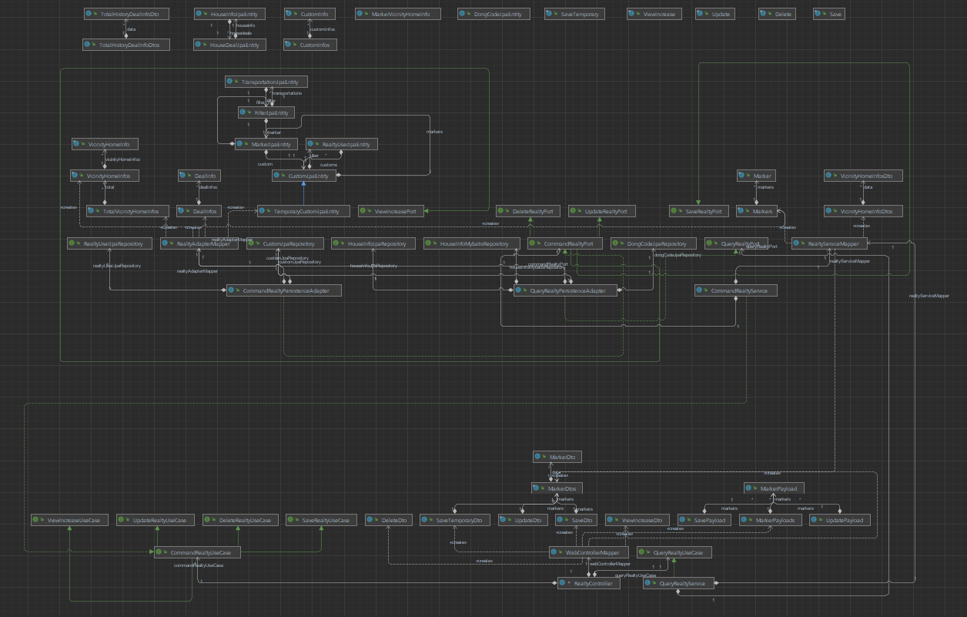
Part 2
Realty Class Diagram

Slide 14
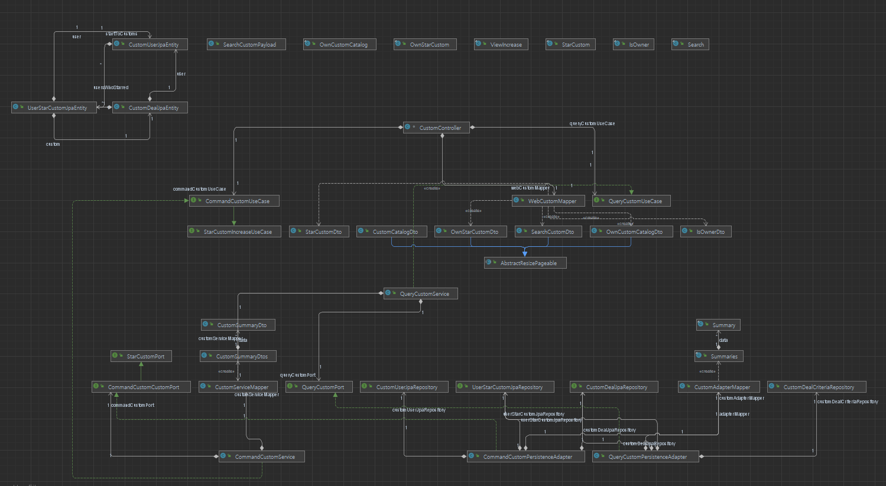
Part 2
Custom_Deal Diagram

Slide 15
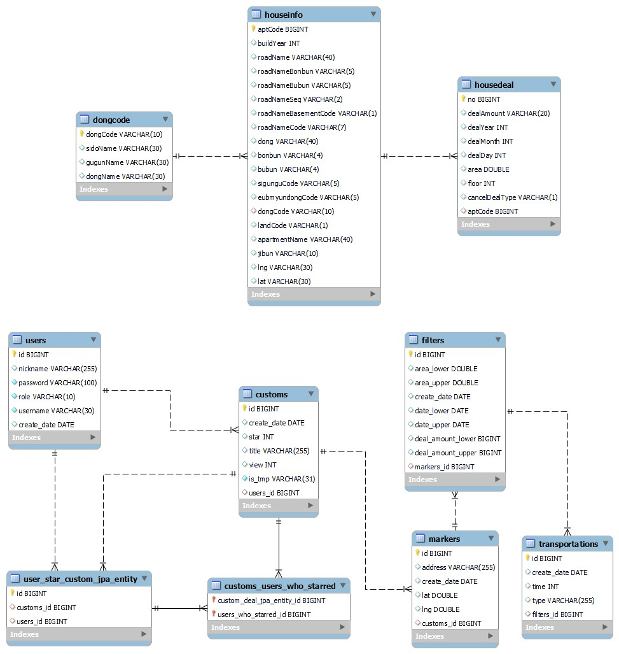
Part 2
ERD

Slide 16
3
기능 소개

Slide 17
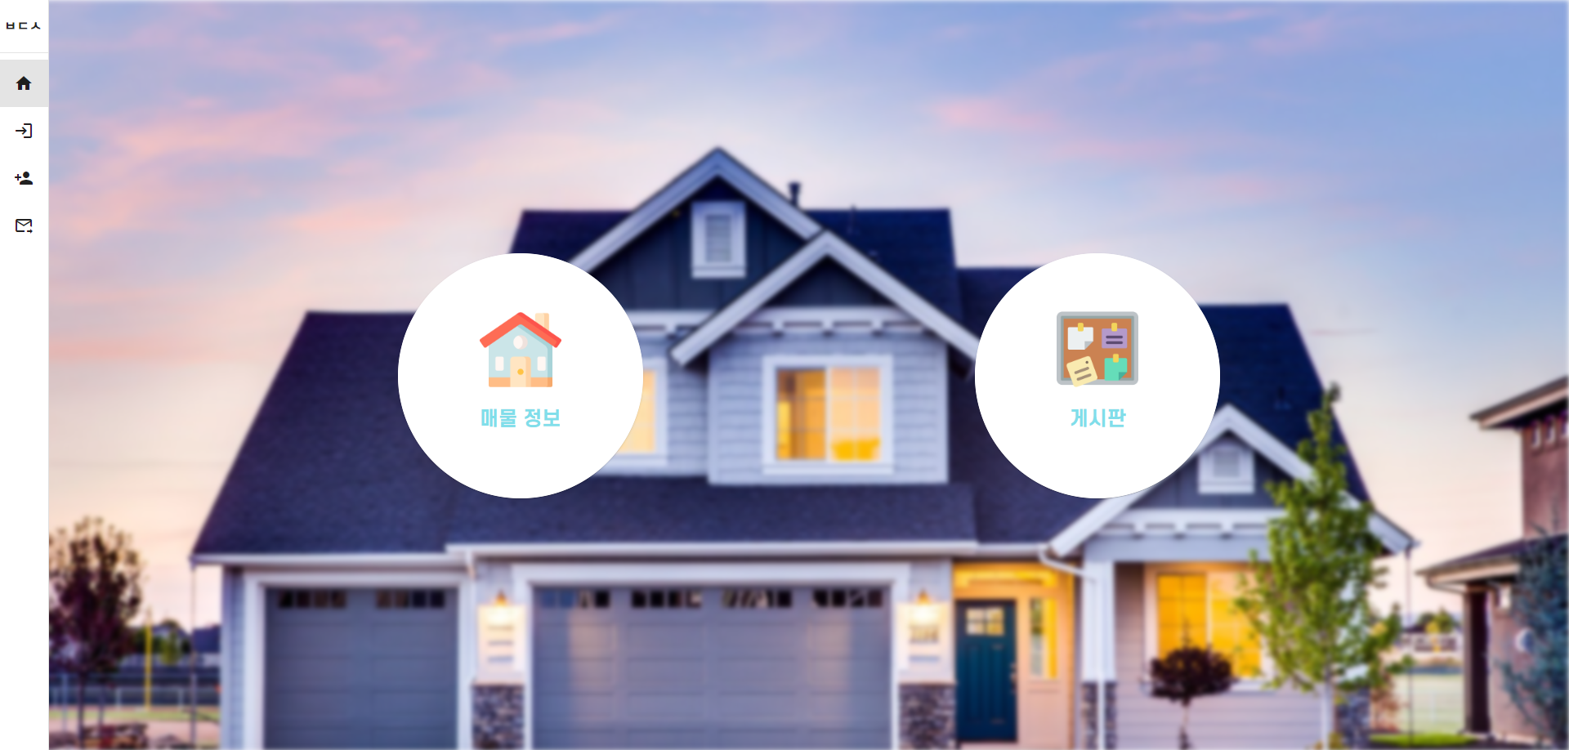
Part 3
메인 페이지
기능
회원
매물 정보
게시판

Slide 18
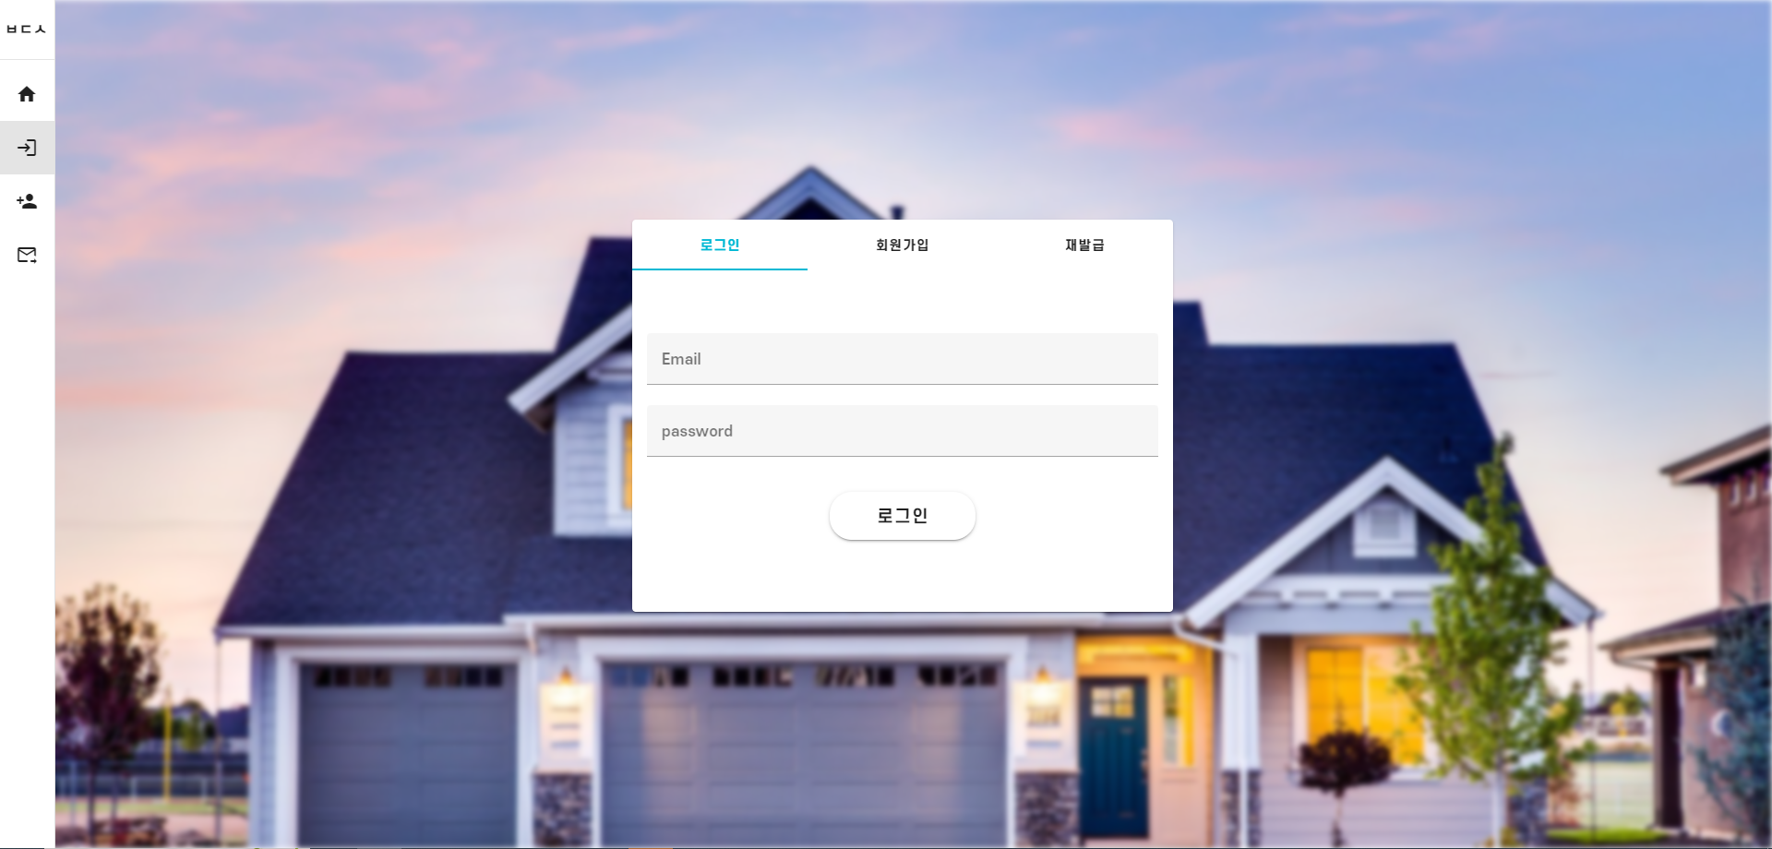
Part 3
로그인 페이지
기능
로그인

Slide 19

Part 3
회원가입 페이지
기능
회원가입

Slide 20
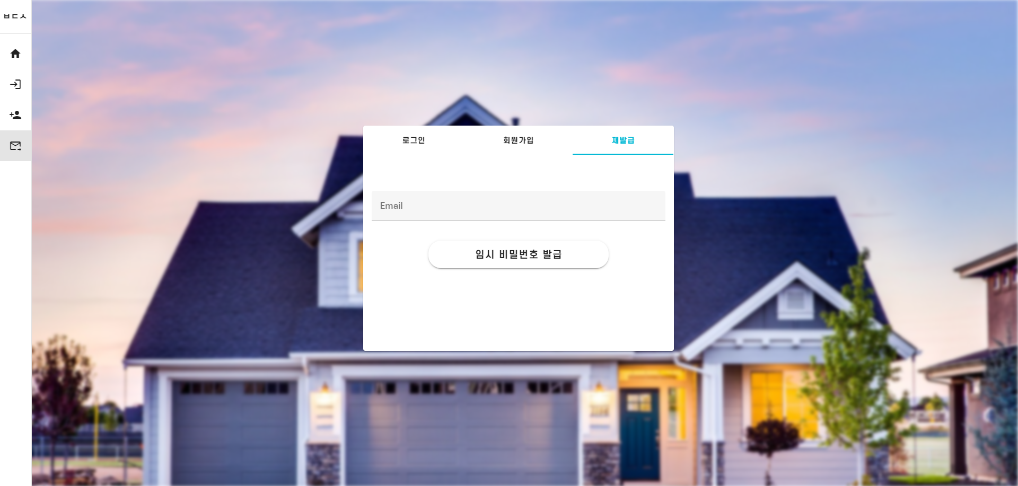
Part 3
임시 비밀번호 발급 페이지
기능
이메일로 임시 비밀번호를 재발급

Slide 21
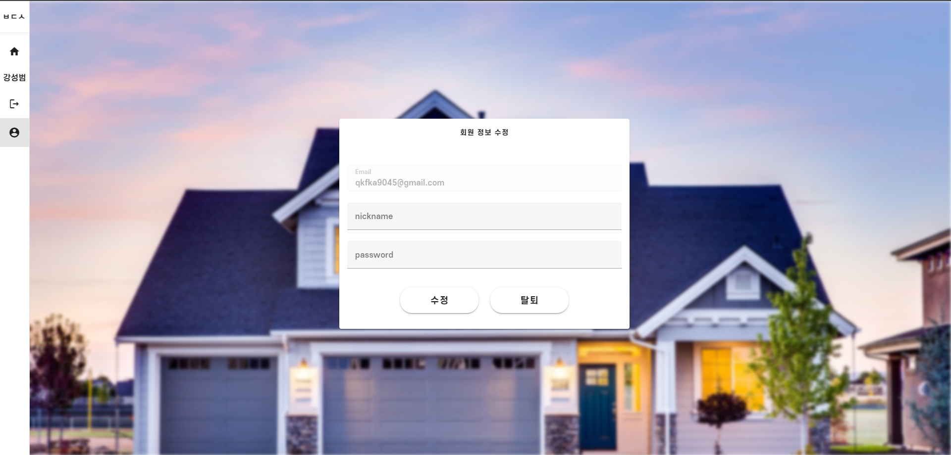
Part 3
회원 정보 수정
기능
닉네임, 비밀번호
수정

Slide 22
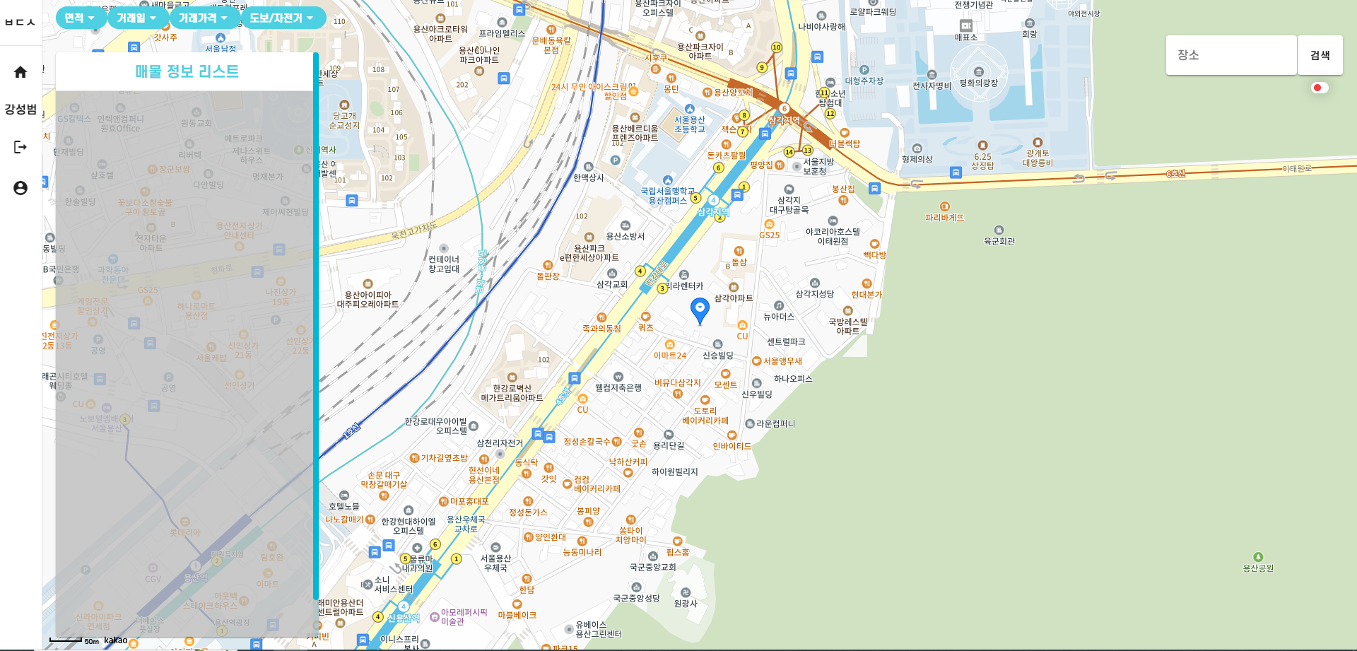
Part 3
부동산 매물 만들기 첫 화면
기능
검색
필터링

Slide 23
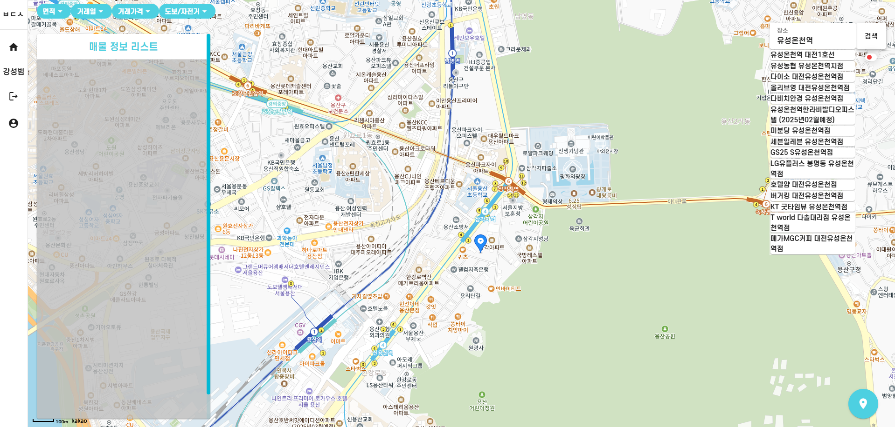
Part 3
위치 검색
기능
검색

Slide 24
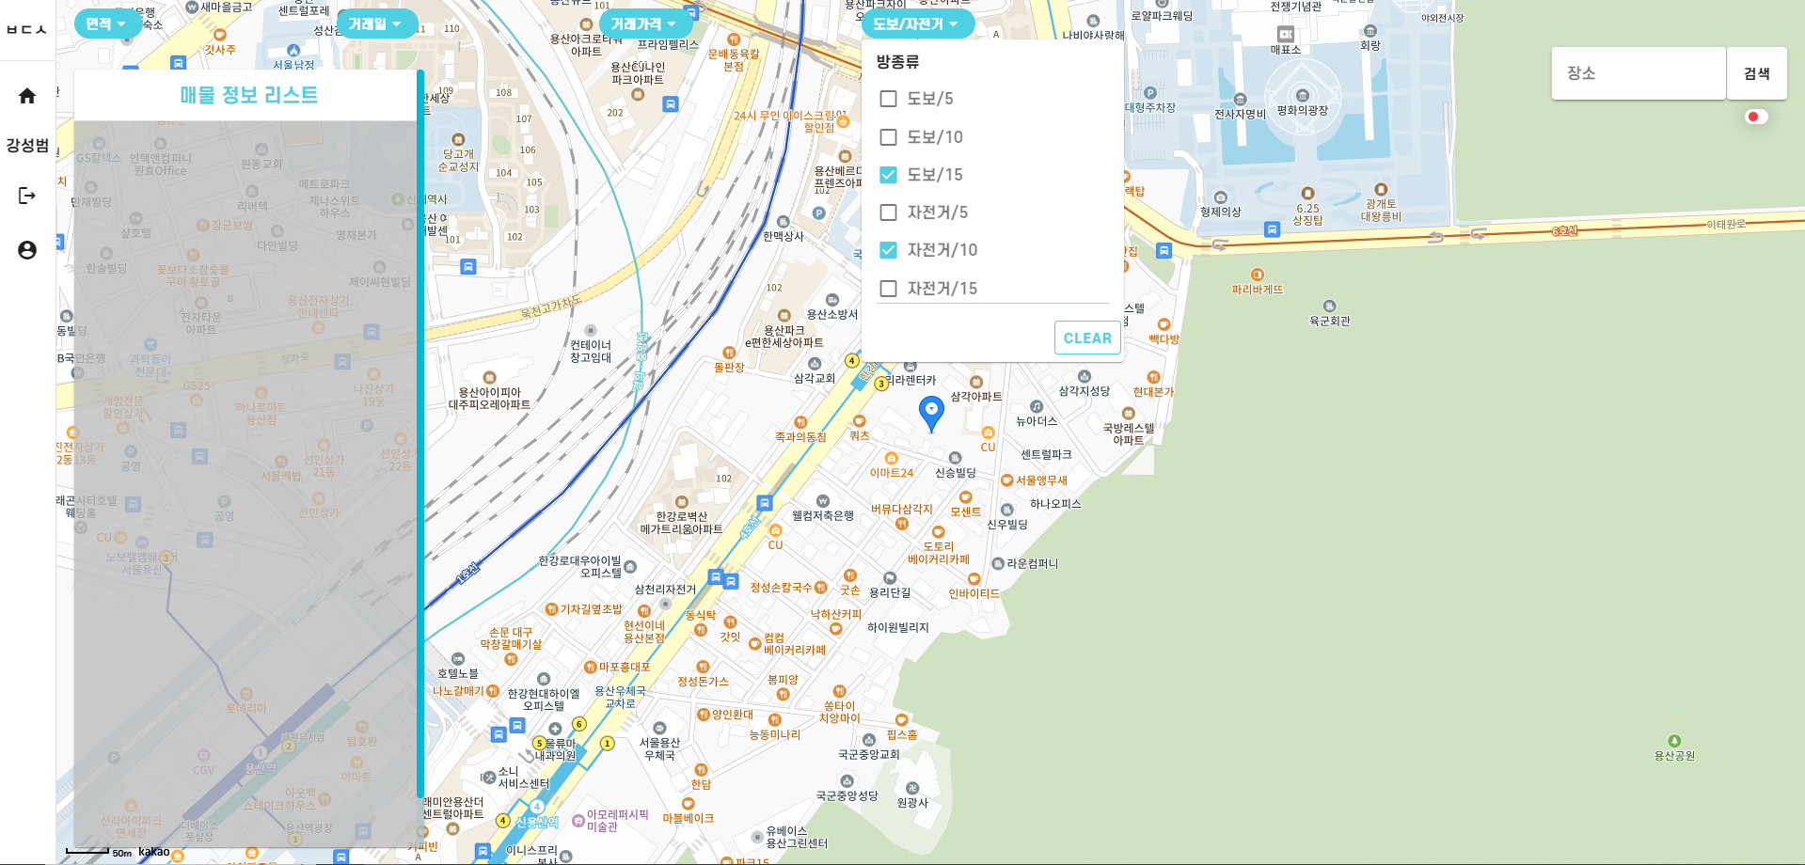
Part 3
부동산 필터링
기능
원하는 범위에 해당하는 정보 제공

Slide 25
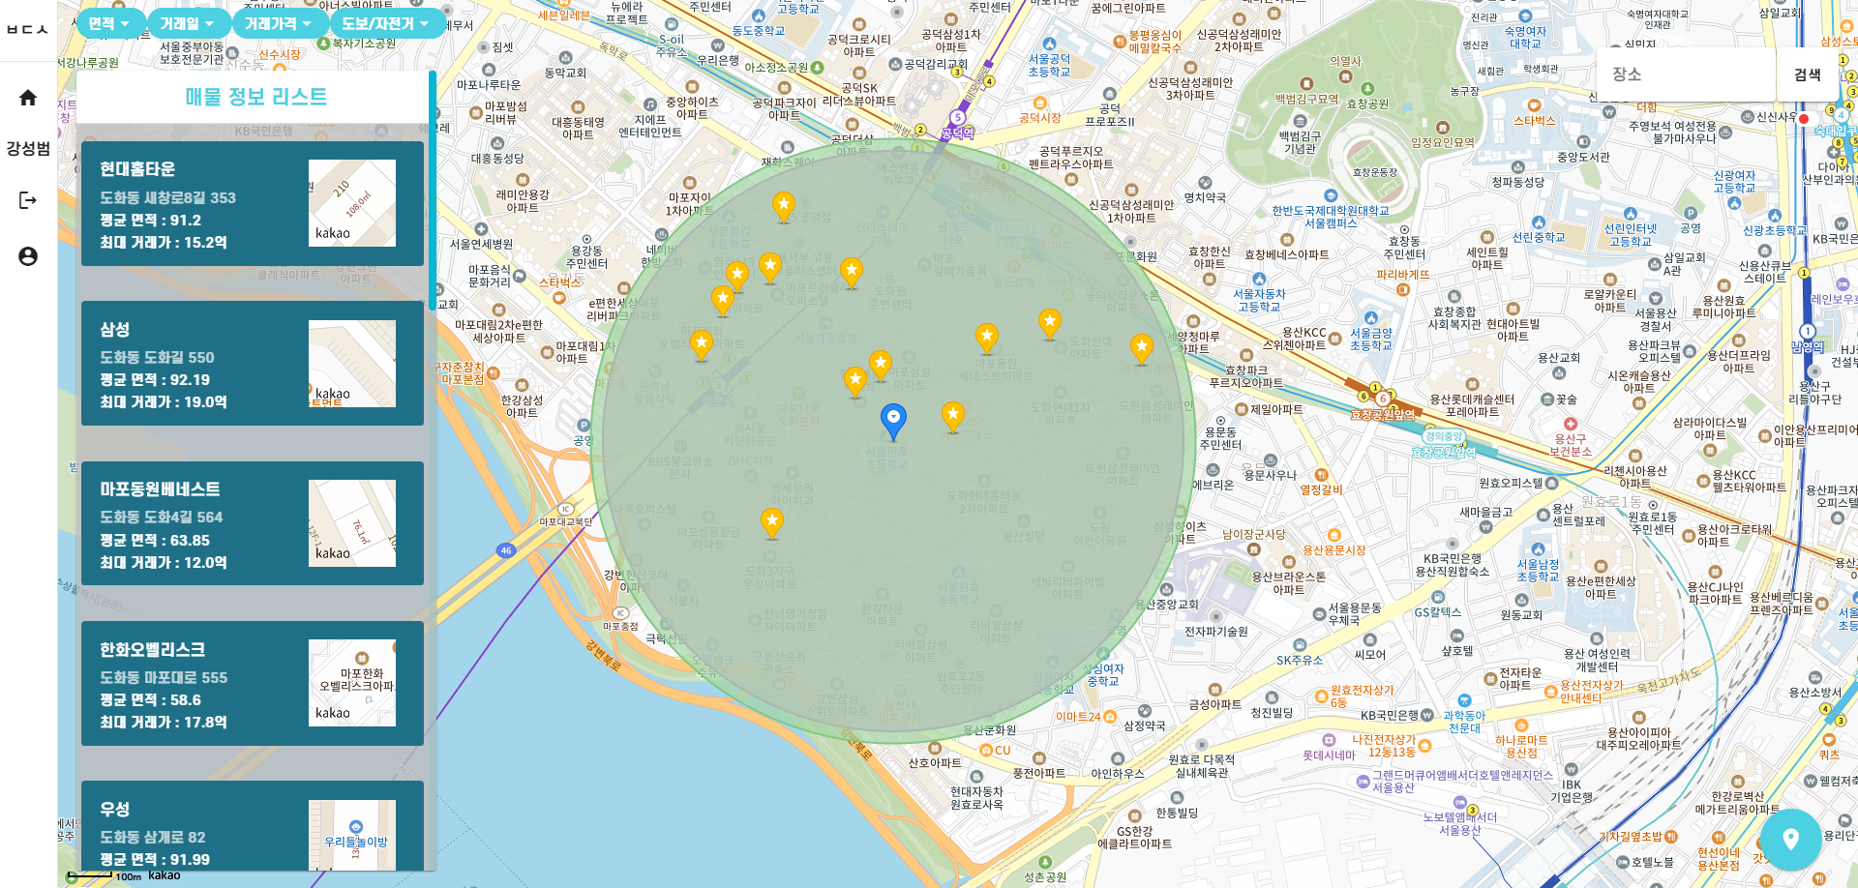
Part 3
클릭 시 인근 매물 정보 저장
기능
위치 인근의 실거래 요약 정보

Slide 26
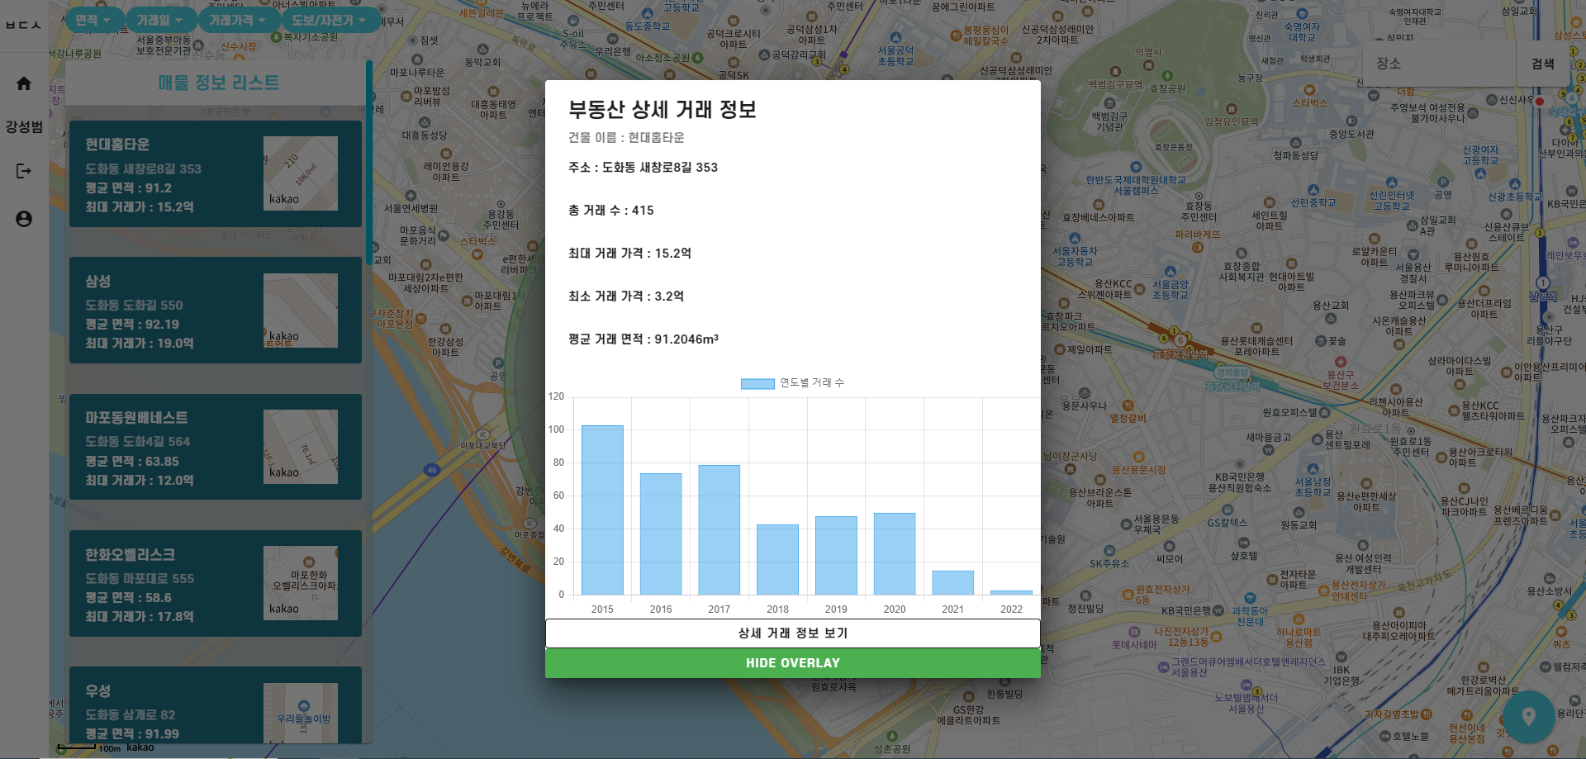
Part 3
부동산 상세 거래 정보
기능
집 하나의 요약 및 상세 정보

Slide 27
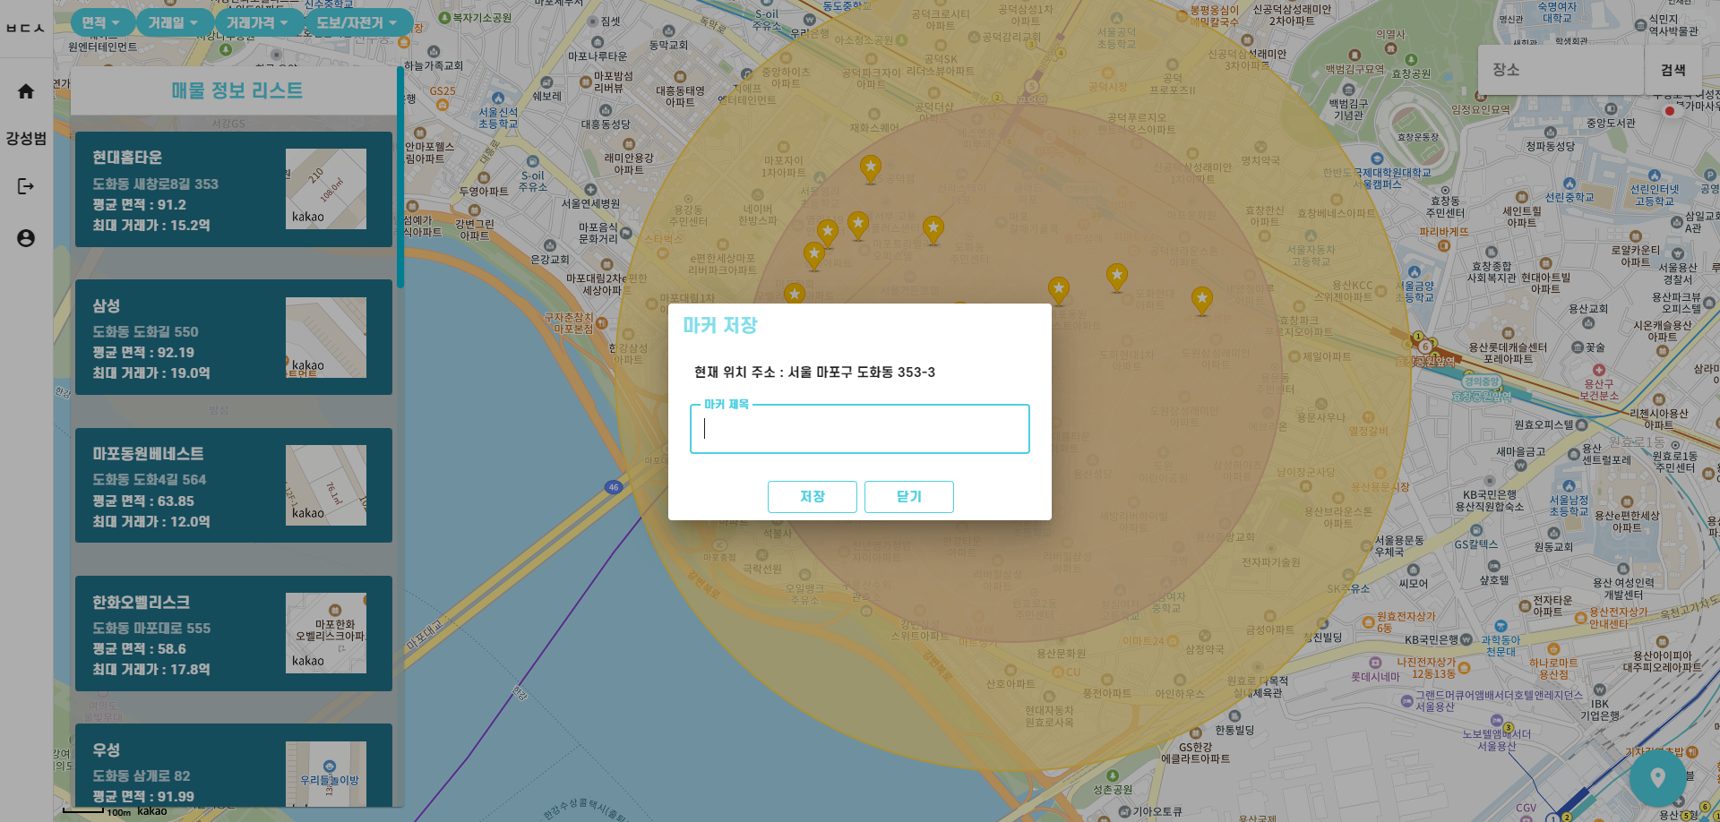
Part 3
부동산 매물 정보 저장
기능
매물 정보 저장

Slide 28
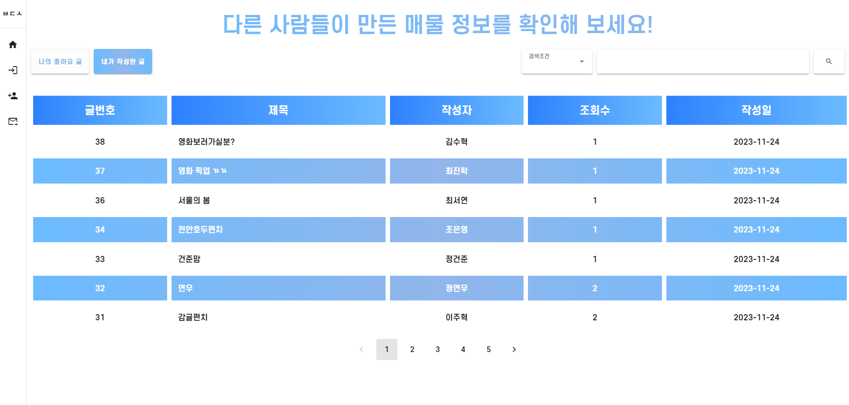
Part 3
게시판
기능
저장된 매물 정보
확인

Slide 29
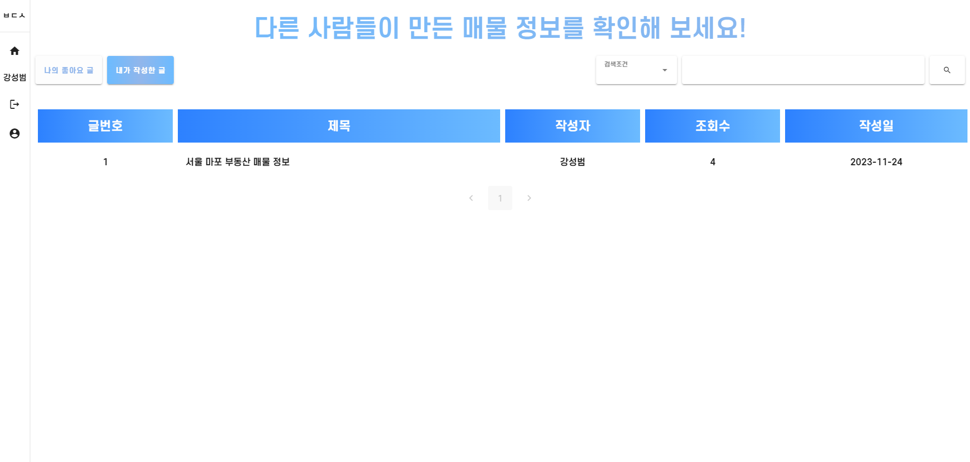
Part 3
내가 작성한 글
기능
네기 작성한 글

Slide 30
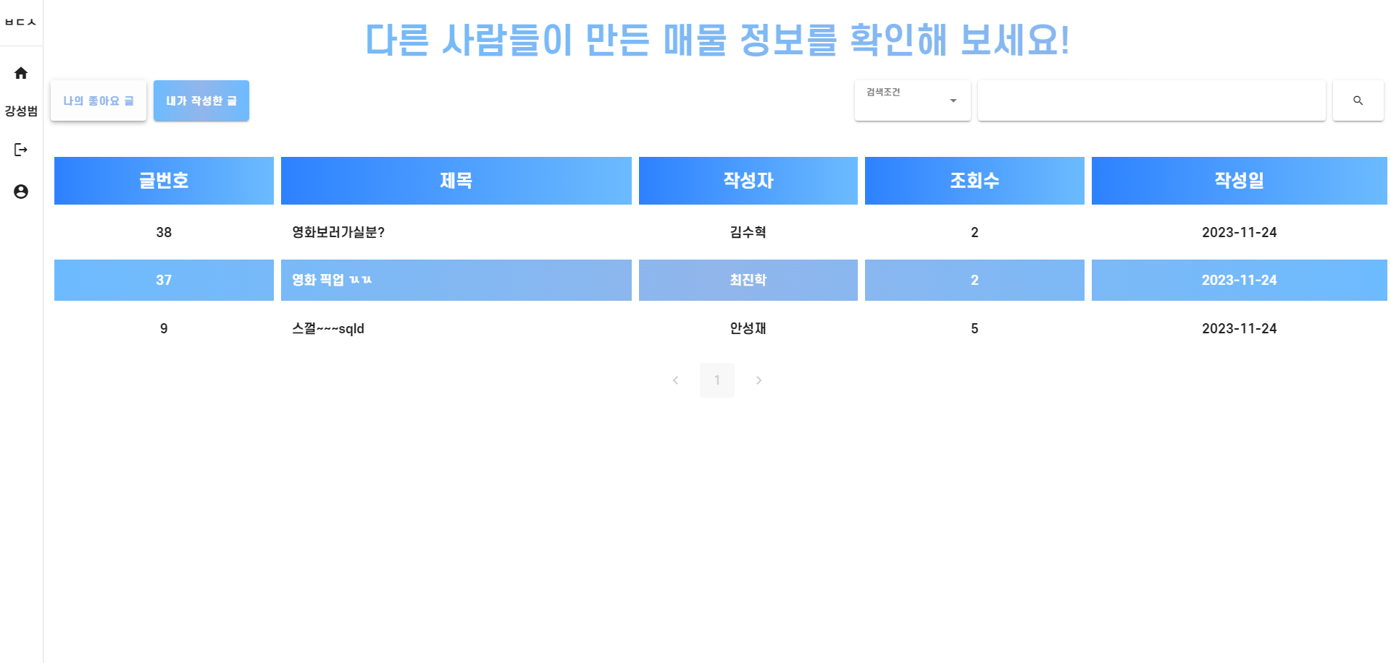
Part 3
나의 좋아요 글
기능
나의 좋아요 글

Slide 31
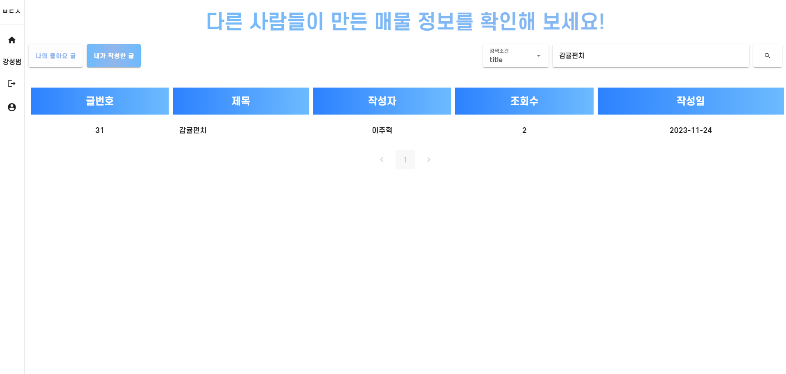
Part 3
검색
기능
글 검색

Slide 32
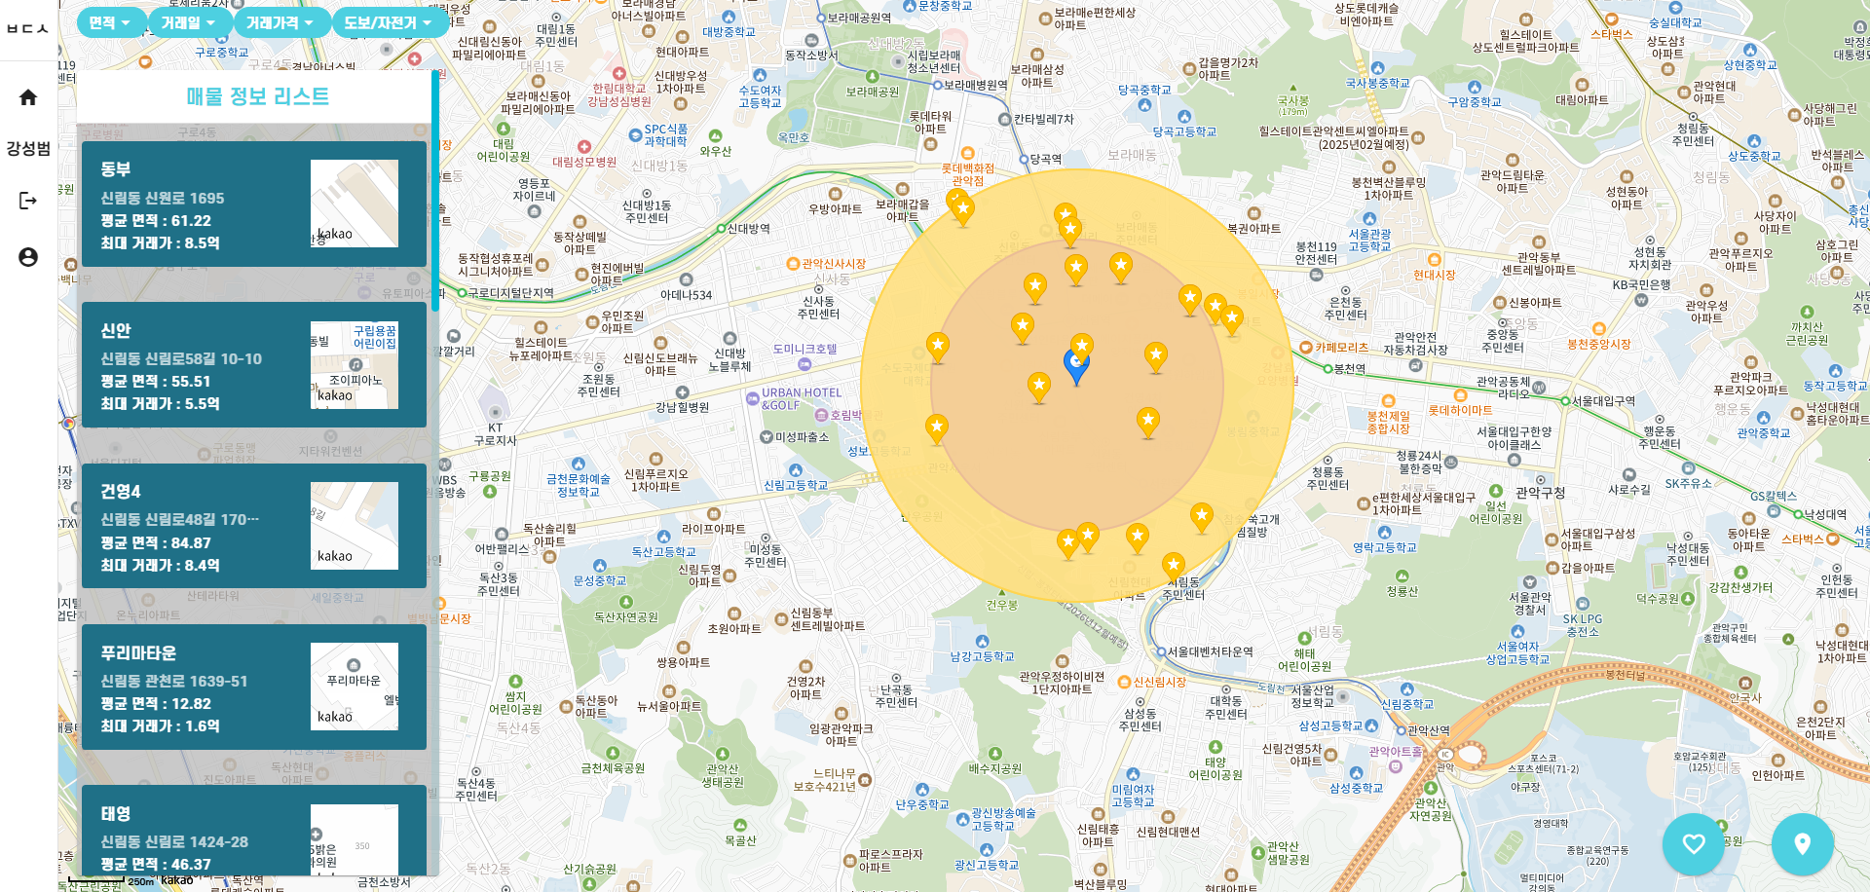
Part 3
상세 정보
기능
다른 사용자가 만든 정보 보기

Slide 33
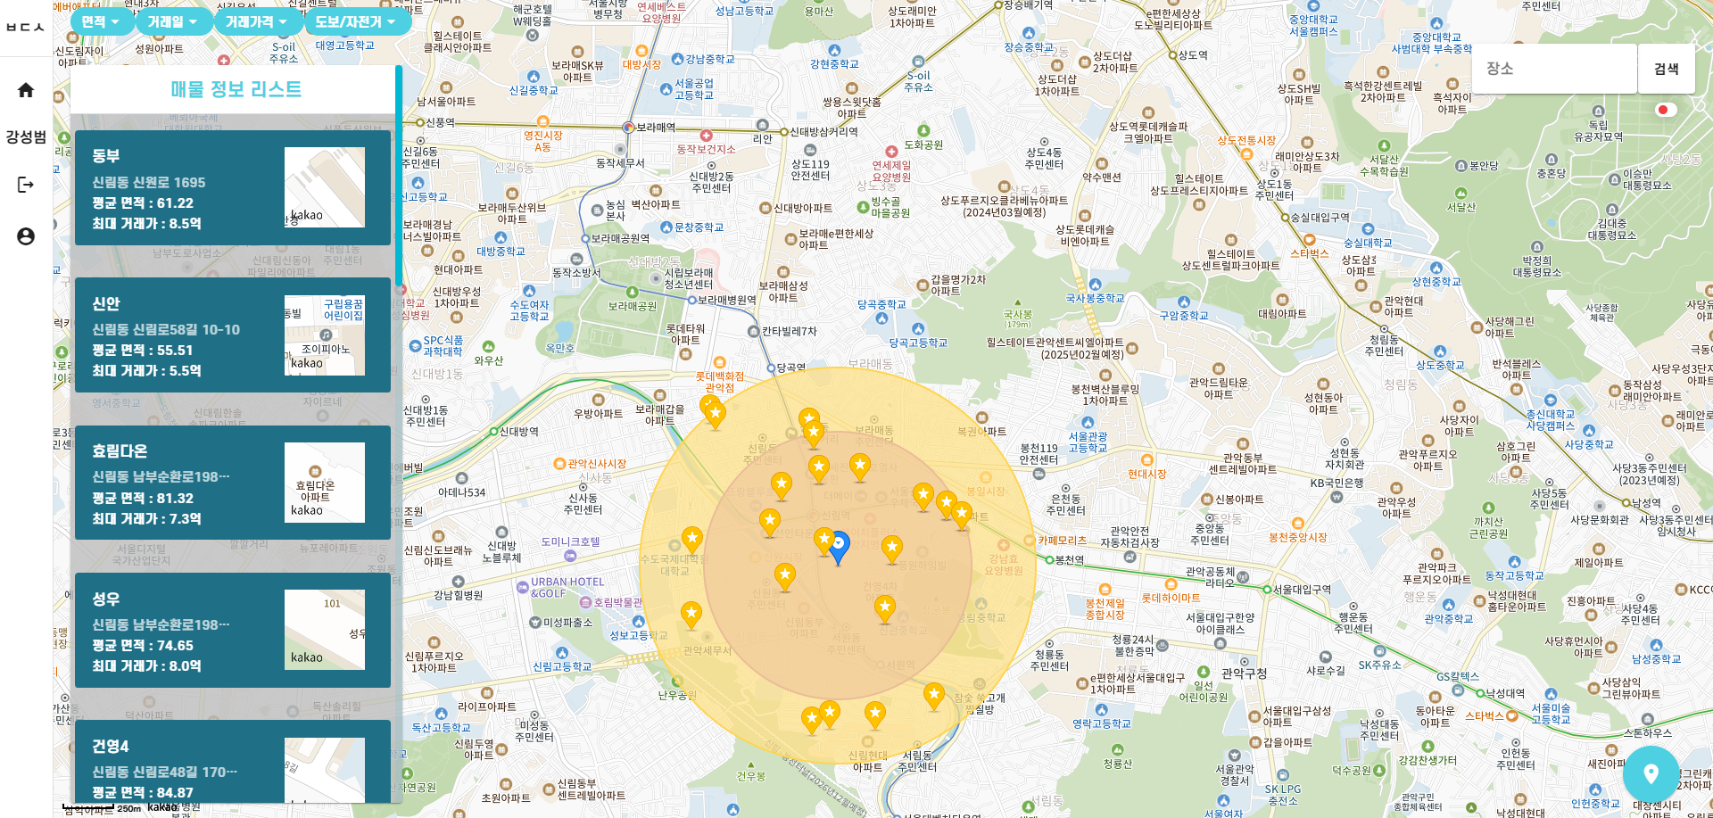
Part 3
퍼가기
기능
다른 사용자가 만든 매물 정보 퍼가서
수정하기

Slide 34
5
시연 및 후기

Slide 35
Part 1
후기 - 강성범
삽질
개발은 삽질과 삽질의 반복…
[블로그는 공병 개발자의 삽질 블로그]

Slide 36
Part 1
후기 - 김희주
휴식 밸런스
적절한 휴식이 없으면 되던 것도 안된다.
프젝할땐 집중!! 그리고 휴식할때도 충분히 refresh~

